Slide 1

Úvod do informačných systémov na TU
Prezentácia pre študentov 1. ročníka

Slide 2
Obsah prezentácie
Prehľad univerzitných informačných systémov
Informačné zdroje (www.truni.sk, facebook)
Systém Identity Management (IDM)
Spôsob prihlasovania a správa prihlasovacích údajov v systémoch integrovaných do IDM
Charakteristika systému MAIS (platby, ubytovanie)
Univerzitný e-mailový systém Office 365
Smernica rektora č.13/2012 Pravidlá používania PC siete
Preukaz študenta (prolongácia preukazu)
Benefity MS Office 365 pre študentov
Zásady počítačovej a internetovej bezpečnosti

Slide 3
Univerzitné informačné systémy na TU
IDM
MAIS
O365 e-mail
PC + SunRay
UNIStudent
EZP
DaWinci
CardPay
LMS Moodle
EDUROAM
Office 365
ESS portál
edu GAIN
https://www.truni.sk/univerzitne-informacne-systemy
Informačný systém / služba | Návod | Help e-mail
Správa identít | Novell IDM | idm@truni.sk
Modulárny akademický IS | MAIS | mais@truni.sk
Evidencia záverečných prác | EZP | ezp@truni.sk
Elektronická pošta - študent | E-mail | mail_o365@truni.sk
Preukaz študenta | UNIStudent | preukaz@truni.sk
Stravovací systém | CardPay | preukaz@truni.sk
Online katalóg knižnice | DAWINCI | zamestnanci UK
Office 365 ProPlus | Office 365 | cis@truni.sk
SunRay a PC v učebniach | SunRay+PC | cis@truni.sk
Wifi - EDUROAM | Eduroam | eduroam@truni.sk
LMS Moodle | Moodle | moodle@truni.sk

Slide 4
IDM (Identity Management)
– systém na správu identít
pre každú osobu na univerzite jedinečný číselný identifikátor (TUID) = prihlasovacie meno (login) do UIS
automatické vytváranie a ukončovanie prístupov používateľov do UIS na základe stanovených pravidiel (https://www.truni.sk/pravidla-pre-vznik-zanik-pristupov-do-uis)
zmena a obnova zabudnutého hesla na jednom mieste (IDM portál) a jeho prenos do všetkých pripojenýchUIS
synchronizácia osobných údajov a údajov o štúdiu medzi jednotlivými UIS

Slide 5
Infomačné systémy - koncepcia prihlasovania
ZADANIE ÚDAJOV
ODPOVEDE na kontrolné otázky,
KONTAKTNÉ ÚDAJE– súkromná (súkromná e-mailová adresa, mobil)
ZMENA HESLA – platí do všetkých UIS
PRVÉ PRIHLÁSENIE
TUID
  nachádza sa na preukaze študenta
  https://www.truni.sk/zistenie-tuid
inicializačné heslo rodné číslo bez lomky
Portál pre správu používateľského účtu
MAIS
MS Office365
INTRANET
EZP
KIS DAWINCI
CardPay
EDUROAM
eduGAIN
https://idmportal.truni.sk
https://www.truni.sk/videonavody

Slide 6

Portál pre správu používateľského účtu
informácie: https://www.truni.sk/postup-pre-pracu-s-portalom-na-spravu-pouzivatelskeho-uctu
inštruktážne videá: https://www.truni.sk/videonavody
prihlásenie: https://idmportal.truni.sk
úkony povinné pri prvom prihlásení je potrebné absolvovať iba raz
https://www.truni.sk/ako-sa-prihlasit-do-systemu-integrovaneho-v-idm
Neskôr môžete portál použiť ak:
  ste zabudli heslo,
  chcete zmeniť heslo,
  zabudli kontrolné otázky a odpovede a chcete nastaviť nové,
  sa zmenili vaše kontaktné údaje (e-mailová adresa, telefónne číslo)

Slide 7

MAIS – Modulárny Akademický Informačný Systém
riadenie študijnej a pedagogickej agendy
informácie: https://www.truni.sk/mais
prihlásenie: https://mais.truni.sk
mobilná aplikácia pre iOS a Android
rozhranie „Študent“
  údaje o štúdiu
  predzápis a zápis na predmety štúdia,
  prihlasovanie na skúšky,
  kontrola platieb (VS a ŠS pre platby),
  ubytovací proces,
  výber záverečnej práce ...

Slide 8

Platobné údaje v MAIS
Variabilné symboly
Štúdium
Rozhodnutie o platbe
(školné)
Ostatné
číslo osoby v MAIS 13xxxxxxxx
Ubytovanie
Variabilný symbol (VS) identifikuje osobu
Špecifický symbol (ŠS) identifikuje druh platby
Realizácia platieb výhradne bankovým prevodom

Slide 9
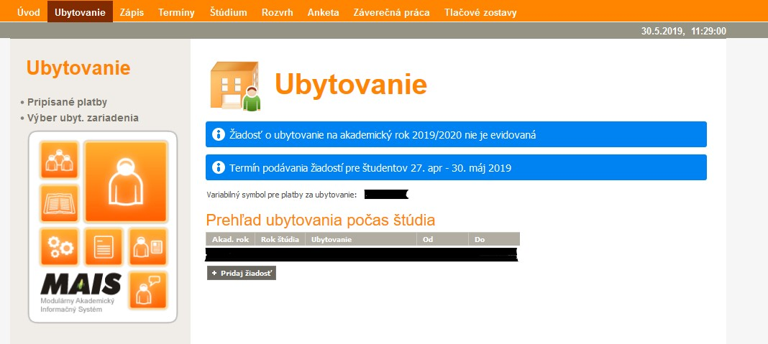
Ubytovací proces v MAIS
https://www.truni.sk/kategoria/ubytovanie
Kontakt - ubytovaciakomisia@truni.sk tel. +421 335939813

Slide 10

E-mailový systém v MS Office365
informácie: https://www.truni.sk/elektronicka-posta-v-o365
prihlásenie: https://outlook.office.com/
e-mailová schránka - meno.priezvisko@tvu.sk
prihlasovacie meno – TUID@tvu.sk (napr. 2200145@tvu.sk)
jediná oficiálna schránka, ktorá je vyhradená pre mailovú komunikáciu medzi študentom a TU
Help Desk - mail_o365@truni.sk
Výhody univerzitnej mailovej schránky
  jednoznačná identifikácia študenta - odosielateľa e-mailu,
  globálny adresár všetkých študentov a zamestnancov
  skupinová spolupráca - zdieľanie dokumentov, adresár, pošta, kalendár

Slide 11

Univerzitná sieť
Smernica rektora č.13/2012 Pravidlá používania PC siete
§3 ods.2 – prístup k UIS cez IDM
§3 ods.7 – služobné e-mailové konto v Office 365
§3 ods.10 – zákaz poskytnúť svoje prístupové údaje inej osobe alebo pristupovať k UIS pod cudzou identitou
§4 ods.9,10 – povinnosť antivírovej ochrany
§5 ods.2 – ochrana súkromia a zákaz šírenia reťazových správ
§7 – postihy študentov za porušenie pravidiel

Slide 12

Preukaz študenta
Vyhláška rektora č.3/2004 – Preukaz študenta
Povinnosť mať platný preukaz študenta (prolongácia)
Úhrada aktualizačnej známky na nový AR do 30.6.
Elektronické aplikácie
  Interné - CardPay, KIS
  Externé – SAD, ŽSSK, DP Bratislava, CKM, Univerzitné knižnice, ...
Riešenie mimoriadnych udalostí na SČK

Slide 13


Office 365 ProPlus
Zmluva Campus Agreement
Balíček programov od Microsoft
Aktivácia klienta na iPad, iPhone a mobiloch s OS Android
Inštalácia produktov na 5 zariadení
Postup registrácie a inštalácie (login – TUID@tvu.sk)
  https://www.truni.sk/sk/office-365-proplus

Slide 14

Ochrana osobných údajov
Nariadenie GDPR / zákon č. 18/2018 Z. z.
Informácie k ochrane OÚ
  všeobecné: https://www.truni.sk/ochrana-osobnych-udajov
  podrobné: https://dokumenty.truni.sk/
Povinnosti DO
  správnosť, úplnosť osobných údajov
  nahlasovanie incidentov: oou.komisia@truni.sk
Uplatnenie práv DO
  zodpovedná osoba: dpo@truni.sk

Slide 15

Počítačová a internetová bezpečnosť
Za váš PC, notebook, tablet, iPad máte osobnú zodpovednosť.
Aktualizujte si softvér (OS, antivir, browser).
Rešpektujte pravidlá prístupu k UIS a poskytovaným službám.
Meňte si pravidelne svoje heslo, voľte si hodnotu s minimálne 12 znakmi (kombinácia písmen číslic a povolených špeciálnych znakov), aby bolo dostatočne silné voči pokusom o jeho prelomenie.
Nepoužívajte automatizované uloženie hesla.
Zvažujte vždy obsah, ktorý zverejňujete na webe (čo tam dáte, to tam zostane).

Slide 16

Počítačová a internetová bezpečnosť
Nikdy nezadávajte svoje prihlasovacie údaje do neznámych web stránok, ani ich neposielajte e-mailom. CIS TU nepotrebuje vaše prihlasovacie údaje (Phishing útok).
Nereflektujte na neznámych používateľov.
Nepoužívajte cudzie pamäťové médiá.
Nedôverujte slepo svojim kamarátom.
Používajte zdravý rozum (čo je lákavé, je podvod).
Užitočné rady https://www.truni.sk/rady

Slide 17

Ďakujem za pozornosť !
http://www.truni.sk/sk/centrum-informacnych-systemov

